Slide 1
Proyecto de Desarrollo de Aplicaciones Multiplataforma
Javier Martín Uría, 2020

Slide 2
Presentación del módulo
Asignación horaria: 50 horas
Octubre: 23 y 30
Noviembre: 6, 13, 20, 27
Diciembre: 4, 11, 18
Enero: 8
5 Horas al día, la presentación el día 8.
Profesores: Borja Saiz / Asier Isasti

Slide 3
Resultados del Aprendizaje
Identificar necesidades del sector productivo, relacionándolas con proyectos tipo que las puedan satisfacer.
Diseñar proyectos relacionados con las competencias expresadas en el título, incluyendo y desarrollando las fases que lo componen.
Planificar la implementación o ejecución del proyecto, determinando el plan de intervención y la documentación asociada.
Definir los procedimientos para el seguimiento y control en la ejecución del proyecto, justificando la selección de variables e instrumentos empleados.
Presentar y defender el proyecto, utilizando eficazmente las competencias técnicas y personales adquiridas durante la elaboración del proyecto y durante el proceso de aprendizaje en el ciclo formativo.

Slide 4
Bloques de contenido
UD 1.- Fases de un proyecto.
UD 2.- Estudio de mercado y elección de proyecto.
UD 3.- Estudio de herramientas necesarias para el desarrollo del proyecto.
UD 4.- Desarrollo de la gestión del proyecto.
UD 5.- Presentación del proyecto.

Slide 5

Evaluación/calificación del módulo
        COMPETENCIAS TÉCNICAS 65%
Memoria 60%
(Documentación Técnica=UML= 15% de la memoria)
Presentación 40%
COMPETENCIAS TRANSVERSALES 35%
Trabajo en equipo
Resolución de problemas
Autonomía
Implicación
(Auto-Co-Evaluación mediante SET)

Slide 6
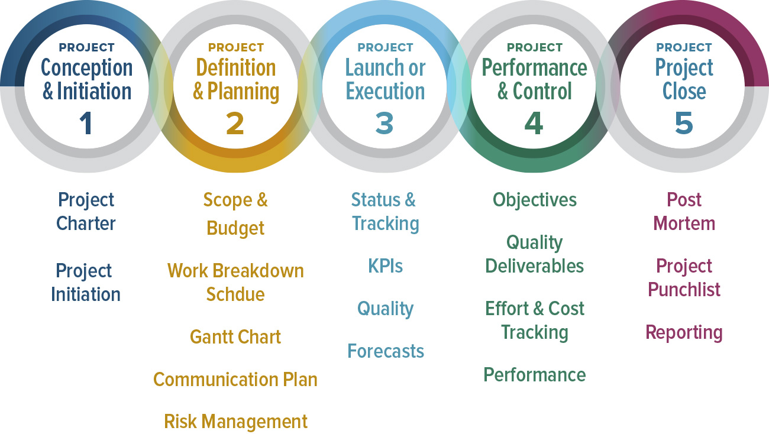
Fases de un proyecto

Slide 7
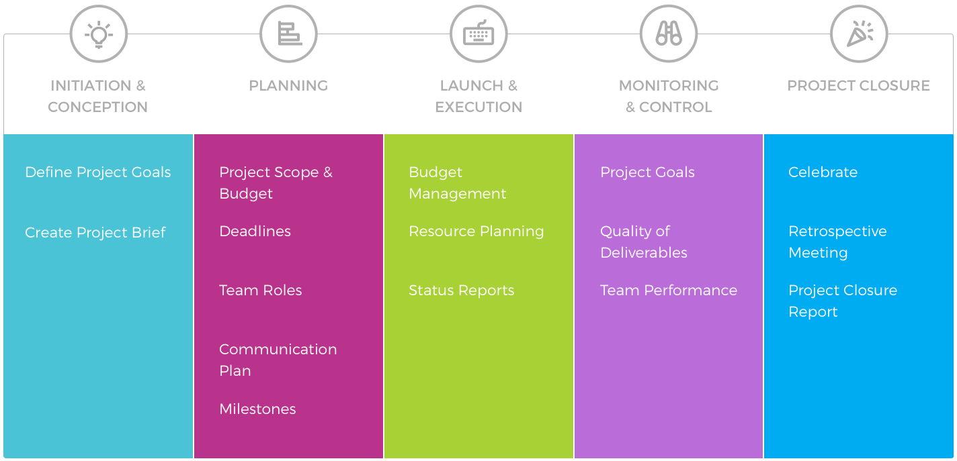
Fases de un proyecto

Slide 8
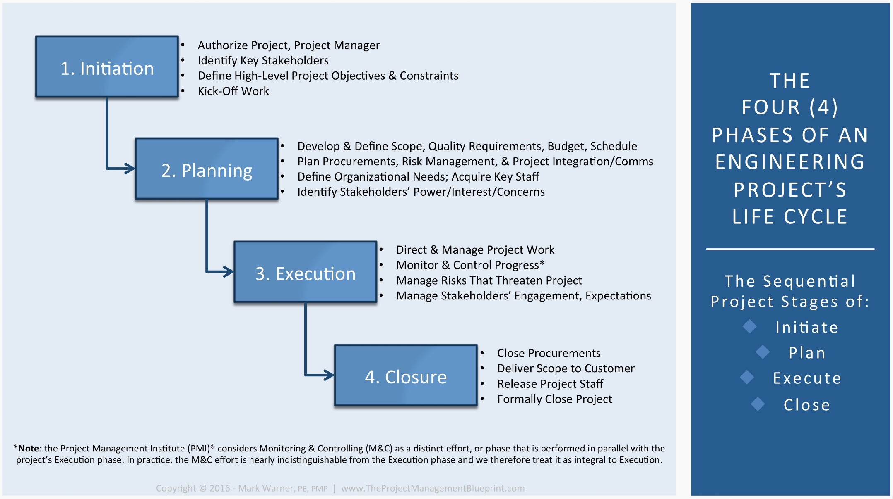
Fases de un proyecto

Slide 9

Productos por fases de un proyecto:
Diseño
Objetivos generales y específicos,
incluidos requisitos técnicos
Planificación
Planificación
Presupuesto
Ejecución y
seguimiento
Informes de Seguimiento/Progreso
Evaluación
y cierre
Informe de Resultados

Slide 10
Estudio de mercado y elección de proyecto
Contexto e identificación de la necesidad o problema.
Propuesta de solución: proyecto
      Objetivos
      Definición detallada: propuesta y memoria.

Slide 11
Documentación y entregables: memoria
INTRODUCCIÓN
ORIGEN Y CONTEXTUALIZACIÓN DEL PROYECTO
OBJETIVO GENERAL DEL PROYECTO
OBJETIVOS ESPECÍFICOS
TAREAS
RECURSOS HUMANOS
RECURSOS MATERIALES
CRONOGRAMA
PRESUPUESTO
SEGUIMIENTO Y EVALUACIÓN
ANEXOS : DOCUMENTACIÓN TÉCNICA
BIBLIOGRAFÍA

Slide 12
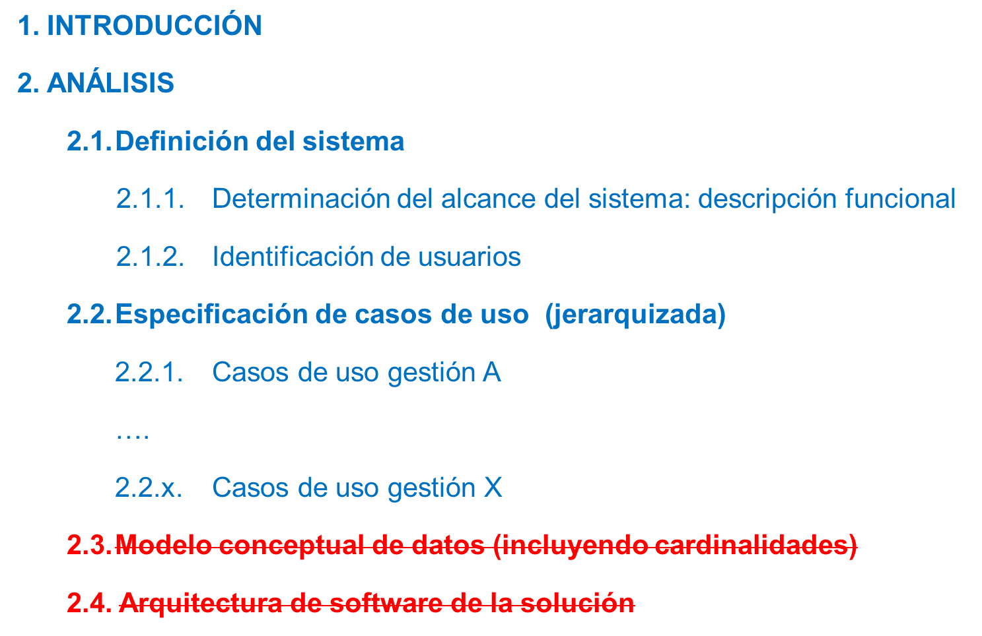
Entregable: Anexo de documentación técnica

Slide 13

Entregable: Presentación

Slide 14
Herramientas para el desarrollo y gestión del proyecto
Planificación :
Planner (GNOME / Linux)
Ejecución, seguimiento y control:
Odoo project + timesheets
Herramienta CASE desarrollo y documentación técnica (UML):
Oracle JDeveloper.

